Slide 1

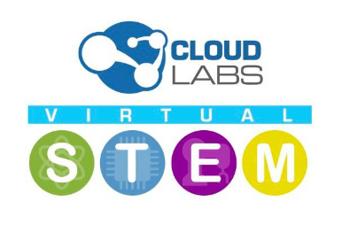
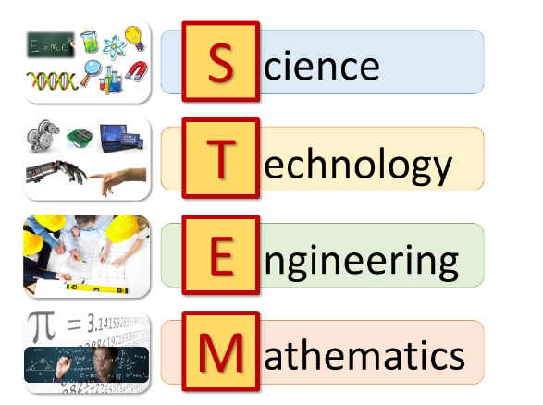
Proyectos integradores
Los proyectores integradores nacen como una herramienta que permite llevar a cabo la implementación del modelo pedagógico STEM haciendo uso de los laboratorios virtuales CloudLabs.

Slide 2
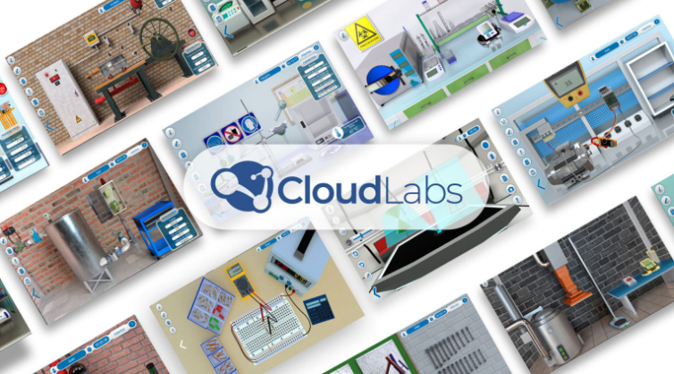
¿Pero qué es un modelo pedagógico basado en la metodología STEM?
La educación en STEM es un método de enseñanza para la construcción de conocimiento y el desarrollo de habilidades necesarias para desempeñarse efectivamente en diferentes escenarios y situaciones de la vida. Este modelo privilegia que el ambiente educativo sea interdisciplinario y la formación esté enfocada en la resolución de problemas en contextos reales (Felix & Harris, 2010). Dentro del enfoque educativo STEM las instituciones educativas buscan implementar ambientes que permitan orientar a los estudiantes en el desarrollo de competencias de indagación, exploración, colaboración, pensamiento crítico en áreas de conocimiento que integren las ciencias básicas, alrededor del pensamiento científico, el pensamiento tecnológico y matemático con un enfoque funcional, sistémico y de aplicación a contextos cercanos al entorno de los estudiantes (Bybee, 2013).

Slide 3
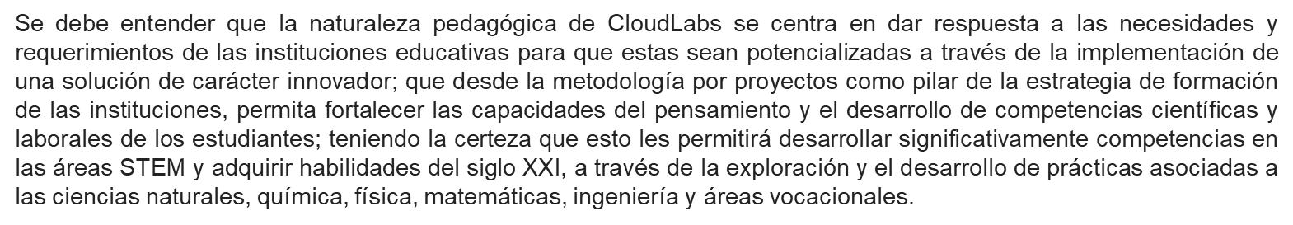
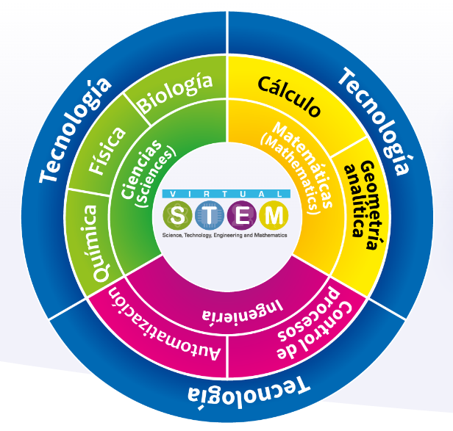

Slide 4
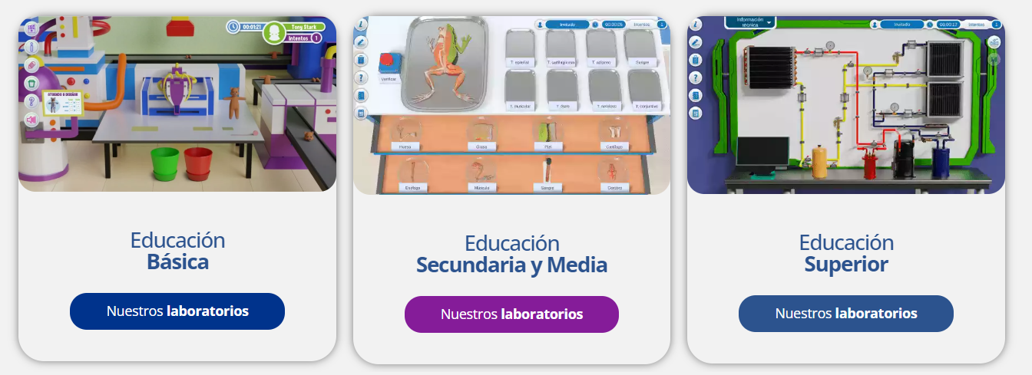
Desde la metodología de aprendizaje basado en retos, en la cual se fundamentan los simuladores CloudLabs donde se fortalecen las habilidades del pensamiento científico, crítico, proactivo, creativo, y el desarrollo de competencias científicas y laborales en los estudiantes, se cuenta con una herramienta pedagógica e interdisciplinar de formación, denominada proyecto integrador. Esta incorpora simuladores de diferentes áreas del conocimiento en el marco de la comprensión y solución de una situación reto propuesta en un contexto real y significativo, lo que le permitirá al estudiante interactuar con diversos escenarios simulados, abordar conceptos y operaciones que pueden parecer distantes entre sí, pero que se alinean y relacionan para solucionar a su vez la situación reto en contexto.

Slide 5

Es por esta razón que un proyecto integrador basado en el modelo pedagógico STEM y haciendo uso de laboratorios virtuales CloudLabs, se centra en aclararle al estudiante que desde una problemática en un contexto real se unen diferentes disciplinas de la ciencia para llegar a un objetivo en común, que consiste en darle solución a esa problemática existente. De esta manera, el estudiante logrará entender la ciencia, la tecnología, la ingeniería y las matemáticas como un ecosistema en el cual estas disciplinas son interdependientes, cambiando su perspectiva del mundo y entendiendo la importancia de establecer relaciones entre los elementos y factores que constituyen su realidad.
Un proyecto integrador se diseña e implementa con la intención de dar respuesta a una problemática bajo un contexto real, haciendo uso de simuladores de laboratorios en diferentes disciplinas, y basándose en una estructura curricular donde los conceptos a trabajar tienen una intencionalidad que busca el desarrollo o el afianzamiento de unas habilidades específicas.

Slide 6
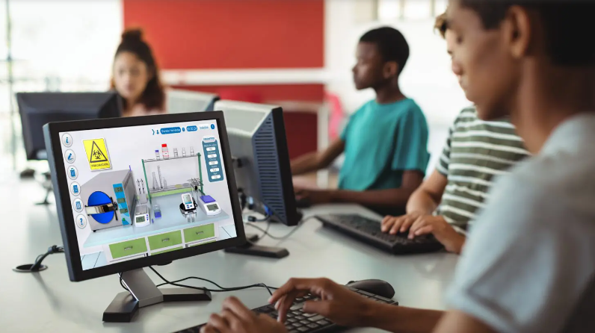
Desde la implementación de los proyectos integradores en el aula, se busca promover las siguientes habilidades en los estudiantes que se encuentran inmersos en este ecosistema de aprendizaje:
Pensamiento científico: mediante la comprensión de problemas del mundo real y la formulación de soluciones haciendo uso del conocimiento científico de conocimiento y procedimental.
Pensamiento crítico: al comprender y evaluar un problema de la vida real y sus posibles soluciones.
Pensamiento lógico-matemático: haciendo uso de las matemáticas y el pensamiento lógico para plantear soluciones a problemas del mundo real.
Trabajo en equipo: discutiendo con otros estudiantes y docentes hipótesis que pueden conducir a la solución de un reto específico.
Pensamiento analítico: usando datos para explicar fenómenos y poder llegar a realizar modelos cualitativos y matemáticos para describir máquinas, procesos o fenómenos.

Slide 7
El proceso de diseño o creación de un proyecto integrador debe considerar una serie de elementos y acciones que garanticen el desarrollo de las habilidades descritas anteriormente junto con la apropiación de conceptos teórico-prácticos asociados a las disciplinas involucradas. A continuación, se pasos que se deben considerar para la elaboración de un proyecto integrador CloudLabs:
Selección del tema a tratar: inicialmente se selecciona un tema global que involucre dos o más áreas STEM y se identifican los subtemas que allí se abordarán. Por ejemplo, compuestos químicos, estudio de estructuras, comportamientos biológicos, automatización de procesos
Construcción del reto: en primer lugar, se elige un contexto real que resulte significativo y relevante para los estudiantes. Posteriormente, se plantea un problema asociado al contexto, así como un rol y unas tareas que asumirán los estudiantes en el desarrollo del proyecto y búsqueda de la solución. Por ejemplo: la construcción de un puente que conecte una población aislada o mejore el tráfico de una zona, la mitigación de una plaga en un cultivo, el control de calidad a un producto defectuoso en una empresa, etc.
Identificación de las áreas: se evalúan y seleccionan las áreas del conocimiento que contribuyen a la solución del reto propuesto.
Selección de simulaciones: una vez se tengan establecidas las áreas que se van a trabajar, se seleccionan las simulaciones. Para esto se debe tener en cuenta que cada una de las simulaciones seleccionadas deberá ayudar a resolver parte del reto y que estas deben articularse entre sí y en función del reto o problema a resolver. Es importante señalar que las simulaciones se pueden escoger en simultánea con la definición del reto o problema.
Metodología de trabajo: se establece la forma en la que se desarrollará el proyecto integrador dando un rol activo a los estudiantes dentro de su equipo, lo que permitirá fortalecer el trabajo colaborativo. Además, se especifica la actividad de cierre, esta se deberá adecuar al reto y podrá solicitarse de diferentes formas de acuerdo a las expectativas de los docentes. Por ejemplo: una presentación, un trabajo escrito, entrega de evidencias, un video, una rueda de negocios, etc.

Slide 8
Es de suma importancia tener en cuenta que el docente juega un papel de facilitador, y de acuerdo a los objetivos establecidos, se pueden plantear actividades adicionales y el abordaje de las unidades de aprendizaje para afianzar el conocimiento de los conceptos abordados.
Los proyectos integradores constan aproximadamente de 4 o 5 simulaciones de laboratorio en función de un solo reto, lo que permitirá también realizar trabajo colaborativo interdisciplinar entre docentes y estudiantes. Por ejemplo, si el proyecto consta de prácticas de laboratorio de las áreas de biología, agricultura y matemáticas, los docentes de estas tres áreas podrán trabajar en conjunto para que los estudiantes desarrollen parte del proyecto en cada una de sus clases, todo esto es posible gracias al rol que el estudiante toma durante su proceso de aprendizaje por medio de los proyectos integradores, allí los estudiantes son los protagonistas y se hacen responsables de la actividad. El docente por otro lado, se convierte en un facilitador para cada grupo, incentivando a los estudiantes a aprender haciendo y solucionando dudas muy puntuales.
El proyecto integrador dinamiza y potencializa el uso de los simuladores CloudLabs al permitir que el estudiante se enfrente a una problemática cotidiana que se aborda a partir de diferentes simuladores, facilitando la compresión de conceptos complejos dentro de su proceso de aprendizaje, transversalizando su visión de la realidad y motivando, por medio de la gamificación, el desarrollo de competencias formativas y laborales a partir de su propia experiencia. Por ejemplo, en un proyecto integrador donde se planea la construcción de un puente colgante, que ayudará a reducir el tráfico vehicular y el tiempo promedio de desplazamiento, y se tiene como reto conocer la potencia requerida y el torque máximo para elevar una carga, la fuerza máxima que puede ejercer el operario y la cantidad de cable de acero necesario para fabricar los tensores del puente. Se relacionan áreas del conocimiento como matemáticas, física, máquinas simples y mecanismos, permitiendo la interacción con diversos simuladores para analizar el teorema de Pitágoras, comprender el concepto de torque y momento de una fuerza, analizar sistemas en equilibrio a partir del momento de una fuerza e identificar la diferencia entre las clases de palancas y su aplicación.

Slide 9
De esta manera, se favorece y potencializa el uso de los laboratorios CloudLabs, porque no fragmentan o separan los conocimientos científicos de las experiencias que vive el estudiante en su contexto cotidiano y, además, permiten la formación integral del estudiante, desarrollando el pensamiento científico e innovador.
En su carácter formativo, el proyecto integrador proporciona experiencias que acompañan al estudiante durante su proceso de aprendizaje, permitiendo el desarrollo de habilidades y aptitudes para que el estudiante se enfrente a situaciones que deberá resolver en el mundo laboral productivo. De esta forma, al ser un proyecto integrador una estrategia metodológica y evaluativa que se orienta en función de las competencias profesionales, el docente tendrá un instrumento pedagógico de apoyo para fortalecer y dinamizar el abordaje de su asignatura.
Adicional, en el proyecto integrador, el docente encontrará un análisis para la integración o alineación curricular mediante las competencias de diversas áreas del conocimiento, donde se identifica el punto de convergencia de los problemas o casos de estudio en contexto aportando desde el saber hacer y el saber ser, y también se integran los resultados de aprendizaje que se esperan alcanzar, brindando así un enfoque transparente de lo que se espera lograr al implementar este tipo de estrategias didácticas al aula de clase y cómo se impacta de manera positiva al estudiante con este tipo de estrategias didácticas.

Slide 10
De esta forma, los proyectos integradores CloudLabs, dinamizan el proceso de enseñanza y aprendizaje en el aula de clase, rompiendo el paradigma tradicional de enseñanza a través de la implementación de metodología activas de aprendizaje. Es así como los proyectos integradores, se proponen como un instrumento educativo que apoya la función del docente al interior del aula y permite mejorar su apropiación personal y profesional de la tecnología desde escenarios completamente transversales.
Como se puede evidenciar en este documento, los proyectos integradores son una estrategia relevante dentro del aula, ya que permiten aumentar el interés de los estudiantes por medio del aprendizaje activo, que se evidencia en la toma constante de decisiones y en el rol que cada uno debe asumir dentro de su equipo de trabajo para lograr solucionar el reto propuesto en conjunto. Actualmente, estos proyectos permiten transversalizar áreas como matemáticas, física, bilogía, química, tecnología, ingeniería, agricultura y biotecnología en un solo problema, de esta manera el estudiante comprenderá la importancia de cada tema y el momento correcto en que debe utilizarlo, generando un conocimiento permanente y no momentáneo.

Slide 11
https://virtualeduca.org/mediacenter/proyectos-integradores-una-estrategia-para-el-desarrollo-de-habilidades-para-el-siglo-xxi/
https://es.wikipedia.org/wiki/Educaci%C3%B3n_STEM#/media/Archivo:Educaci%C3%B3n_STEM.jpg
https://cloudlabs.us/es/educacion-superior/

